Slide 1
GESTÃO DE PRODUÇÃO INDUSTRIAL Metrologia
Aula 7

Slide 2
Intercambialidade

Slide 3
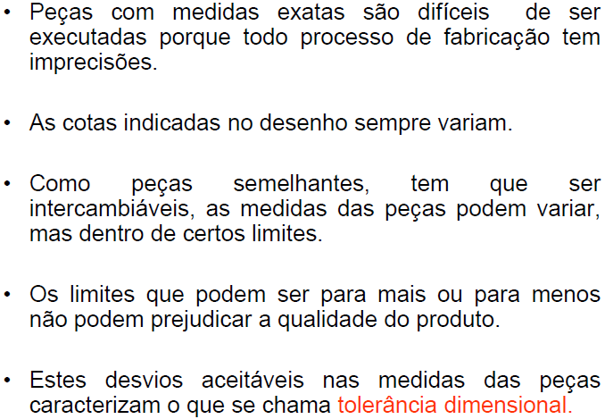
Tolerância Dimensional

Slide 4
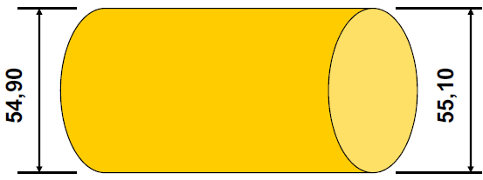
Tolerância Dimensional

Slide 5
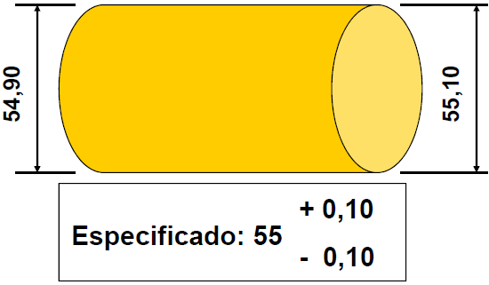
Tolerância Dimensional

Slide 6
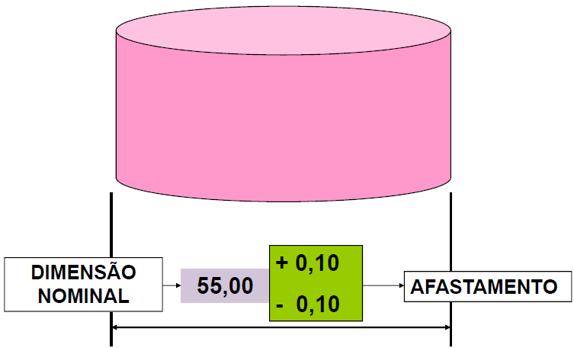
Tolerância Dimensional

Slide 7
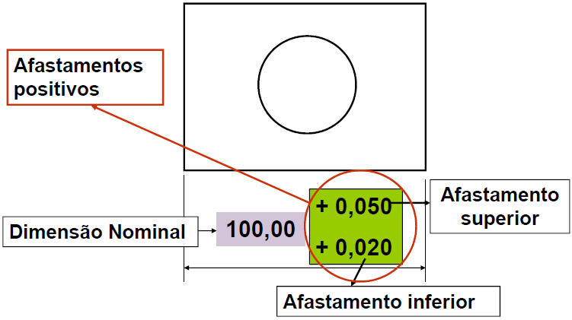
Tolerância Dimensional

Slide 8
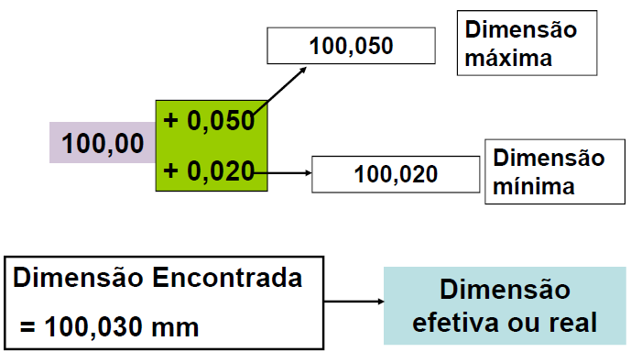
Tolerância Dimensional

Slide 9
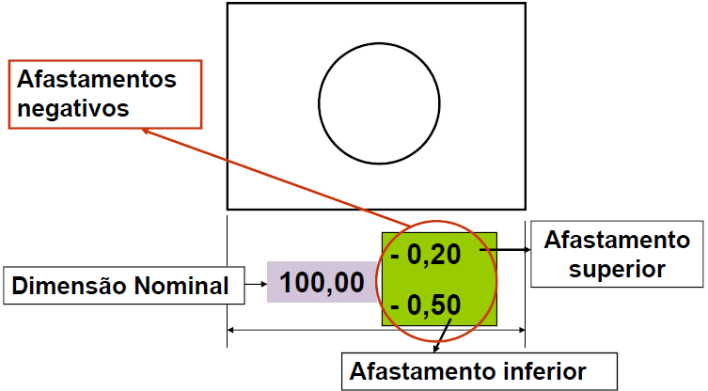
Tolerância Dimensional

Slide 10
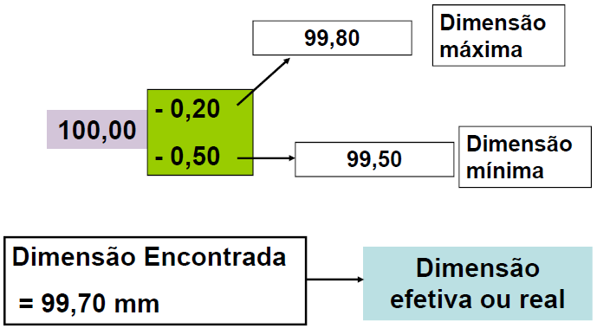
Tolerância Dimensional

Slide 11
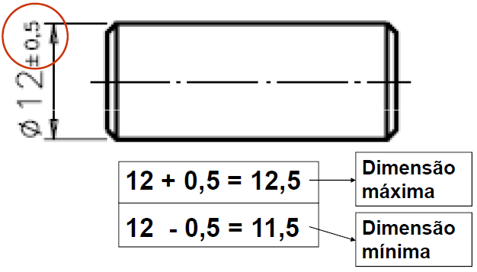
Tolerância Dimensional

Slide 12
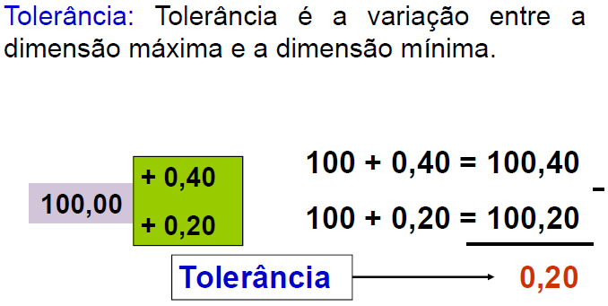
Tolerância Dimensional

Slide 13
Tolerância Dimensional

Slide 14
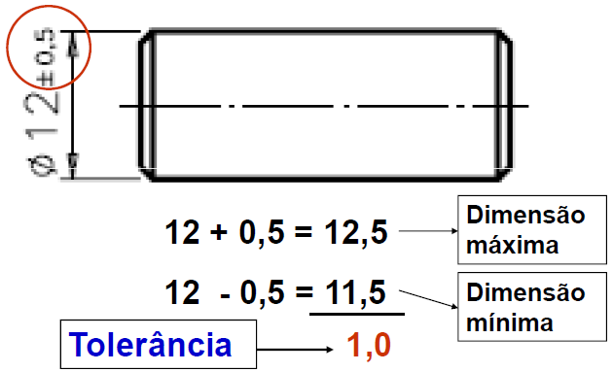
Tolerância Dimensional

Slide 15
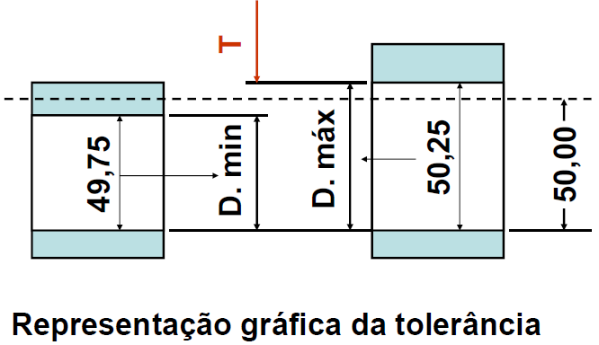
Tolerância Dimensional

Slide 16
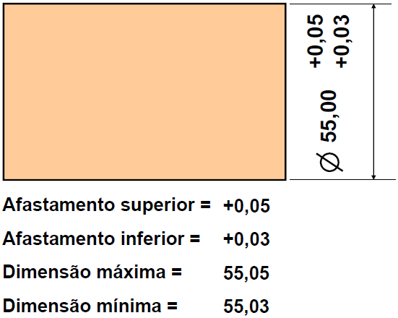
Exercícios

Slide 17
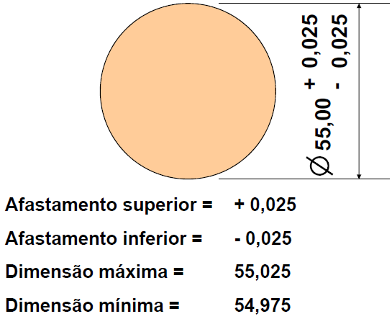
Exercícios

Slide 18
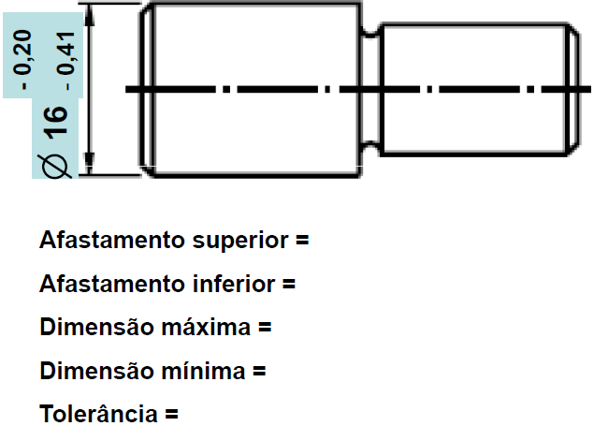
Exercícios

Slide 19
Exercícios
Um eixo apresenta dimensão nominal Ø = 86 mm, afastamento superior e inferior respectivamente 0,089 mm e 0,011 mm. Determine a tolerância e as dimensões deste eixo. Faça um desenho esquemático deste eixo indicando estes valores.
Um furo apresenta dimensão nominal Ø = 146 mm, afastamento superior e inferior respectivamente 0,090 mm e -0,041 mm. Determine a tolerância e as dimensões deste furo. Faça um desenho esquemático deste furo indicando estes valores.

Slide 20
Exercícios
Um furo com afastamento inferior positivo poderá ter dimensão efetiva maior, menor ou igual à sua dimensão nominal? Porque? Faça desenho esquemático.
Um furo com afastamento inferior negativo terá dimensão efetiva maior, menor ou igual à sua dimensão nominal? Porque? Faça desenho esquemático.
Um eixo com afastamento inferior positivo terá dimensão efetiva maior, menor ou igual à sua dimensão nominal? Porque? Faça desenho esquemático.

Slide 21
Tolerâncias e Ajustes
Eixo
O conceito de eixo para fins de tolerâncias e ajustes é um termo convencionalmente aplicado a todo elemento, para descrever uma característica externa de uma peça (incluindo também elementos não cilíndricos), destinado a acoplar-se numa característica interna de uma outra peça.
Furo
O conceito de furo para fins de tolerâncias e ajustes é um termo convencionalmente aplicado para descrever uma característica interna de uma peça (incluindo também elementos não cilíndricos), destinado a alojar uma característica externa de outra peça.

Slide 22
Tolerâncias e Ajustes
Dimensão Nominal
A dimensão nominal é a dimensão indicada no desenho.
Dimensão Efetiva
A dimensão que se obtém medindo a parte em observação da peça, ou seja, medindo um elemento é a dimensão efetiva.

Slide 23
Tolerâncias e Ajustes
Dimensões Limites
Através da operação instrumentada, encontramos uma dimensão efetiva.
Observando o valor encontrado, a peça está aprovada?
Para responder esta pergunta é necessário saber as dimensões extremas permissíveis para o elemento em observação, isto é, os valores máximo e mínimo admissíveis para a dimensão efetiva, estes são chamados, dimensões limites.

Slide 24
Tolerâncias e Ajustes
Dimensão Máxima
O valor máximo admissível para a dimensão efetiva.
Simbologia: D_{max} para furos e d_{max} para eixos
Dimensão Mínima
O valor mínimo admissível para a dimensão efetiva.
Simbologia: D_{min} para furos e d_{min} para eixos

Slide 25
Tolerâncias e Ajustes
Afastamentos
É a diferença algébrica entre as dimensões limites e a dimensão nominal. Como verificamos que as dimensões limites são expressas pelas dimensões máxima e mínima, admissíveis para a dimensão efetiva. Se os afastamentos são a diferença entre as dimensões limites e a dimensão nominal, então teremos dois afastamentos: o superior e o inferior.

Slide 26
Tolerâncias e Ajustes
Afastamento superior
O afastamento superior é determinado pela diferença algébrica entre a dimensão máxima e a correspondente dimensão nominal.
Simbologia: As para furos e as para eixos
Assim temos:
As = D_{max} – D ou as = d_{max} – D

Slide 27
Tolerâncias e Ajustes
Afastamento inferior
O afastamento inferior é determinado pela diferença algébrica entre a dimensão mínima e a correspondente dimensão nominal.
Simbologia: Ai para furos e ai para eixos
Assim temos:
A_{i} = D_{min} – D ou ai = d_{min} – D

Slide 28
Tolerâncias e Ajustes
Tolerância
A tolerância é a variação permissível de um elemento, dada pela diferença entre dimensão máxima e dimensão mínima ou entre o afastamento superior e o afastamento inferior, indicada pelo símbolo t. Portanto,
t = D_{max} – D_{min}
t = d_{máx} – d_{min}
t = A_{s} – A_{i}
t = a_{s} – a_{i}
A tolerância é um valor absoluto, sem sinal.

Slide 29
Tolerâncias e Ajustes
Linha Zero
Em uma representação gráfica de tolerâncias e ajustes, a linha zero indica a dimensão nominal e serve de origem aos afastamentos. Assim, todos os afastamentos (superior e inferior) situados acima da linha zero serão positivos, ao passo que os afastamentos situados abaixo da linha zero serão negativos.

Slide 30
Tolerâncias e Ajustes
Afastamento de Referência
É o afastamento que define a posição do campo de tolerância em relação à linha zero, podendo ser o superior ou o inferior, mas por convenção, è aquele mais próximo da linha zero.
Folga
É a diferença positiva, em um acoplamento eixo – furo, entre as dimensões do furo e do eixo, antes da montagem, quando o diâmetro do eixo é menor que o diâmetro do furo. Indicada pelo símbolo F.

Slide 31
Tolerâncias e Ajustes
Folga Máxima
É a diferença, entre a dimensão máxima do furo e a dimensão mínima do eixo, quando o eixo for menor que o furo. Indicada pelo símbolo F_{máx} .
F_{máx} = D_{máx} - d_{min}
Sabendo-se que:
A_{s} = D_{máx} – D temos que: D_{máx} = A_{s} + D
a_{i} = d_{min} – D temos que: d_{min} = a_{i} + D
Assim, substituindo as dimensões limites, em função dos afastamentos temos:
F_{máx} = (A_{s} + D) – (a_{i} + D)
Logo, a Folga máxima pode ser representada por:
F_{max} = A_{s} - a_{i}

Slide 32
Tolerâncias e Ajustes
Folga Mínima
É a diferença, entre a dimensão mínima do furo e a dimensão máxima do eixo, quando o eixo for menor que o furo. Indicada pelo símbolo F_{min} .
F_{min} = D_{min} - d_{max}
Sabendo-se que:
A_{i} = D_{min} – D temos que: D_{min} = A_{i} + D
A_{s} = d_{máx} – D temos que: d_{máx} = a_{s} + D
Assim, substituindo as dimensões limites, em função dos afastamentos temos:
F_{min} = (A_{i} + D) – (a_{s} + D)
Logo, a Folga mínima pode ser representada por:
F_{min} = A_{i} – a_{s}

Slide 33
Tolerâncias e Ajustes
Interferência
É a diferença, em uma acoplamento eixo – furo, entre as dimensões do eixo e do furo, antes da montagem, quando o diâmetro do eixo é maior que o diâmetro do furo. Indicada pelo símbolo I.
Interferência Máxima
É a diferença, entre a dimensão máxima do eixo e a dimensão mínima do furo, quando o eixo for maior que o furo. Indicada pelo símbolo I_{máx}.
I_{máx} = d_{max} -D_{min}
Sabendo-se que:
A_{i} = D_{min} – D temos que: D_{min} = A_{i} + D
a_{s} = d_{máx} – D temos que: d_{máx} = a_{s} + D
Assim, substituindo as dimensões limites, em função dos afastamentos temos:
I_{máx} = (as + D) – (Ai + D)
Logo, a Interferência máxima pode ser representada por:
I_{máx} I= a_{s} –A_{i}

Slide 34
Tolerâncias e Ajustes
Interferência Mínima
É a diferença, entre a dimensão mínima do eixo e a dimensão máxima do furo, quando o eixo for maior que o furo. Indicada pelo símbolo I_{min} .
I_{min} = d_{min} - D_{má}x
Sabendo-se que: As = D_{máx} – D temos que: D_{máx} = A_{s} + D
a_{i} = d_{min} – D temos que: d_{min} = ai + D
Assim, substituindo as dimensões limites, em função dos afastamentos temos:
I_{min} = (a_{i} + D) – (A_{s} + D)
Logo, a Interferência mínima pode ser representada por:
I_{min} = a_{i} - A_{s}

Slide 35
Tolerâncias e Ajustes
Ajuste
Ajuste é o comportamento entre dois elementos (eixo e furo) a serem acoplados, ambos com a mesma dimensão nominal, ou seja, é a relação resultante da diferença, antes da montagem, entre as dimensões dos dois elementos a serem montados.
O ajuste será caracterizado pela folga ou interferência apresentada no acoplamento entre os elementos

Slide 36
Tolerâncias e Ajustes
Ajuste com folga
É aquele em que o afastamento superior do eixo é menor ou igual ao afastamento inferior do furo. Neste ajuste sempre ocorrerá uma folga entre o furo e o eixo quando montados, isto é, a dimensão máxima do eixo é sempre menor ou em caso extremo igual à dimensão mínima do furo. Há de se notar que por convenção, nos casos em que a folga mínima ou a interferência máxima for zero, o ajuste é chamado ajuste com folga. Neste ajuste, quando um eixo acoplar-se a um furo, será caracterizado por apresentar uma folga máxima e uma folga mínima.

Slide 37
Tolerâncias e Ajustes
Ajuste com interferência
É aquele em que o afastamento superior do furo é menor ou igual ao afastamento inferior do eixo. Neste ajuste ocorrerá uma interferência entre o furo e o eixo quando montados, isto é, a dimensão máxima do furo é sempre menor ou em caso extremo igual à dimensão mínima do eixo. Este ajuste se caracteriza por apresentar Interferência máxima e mínima.

Slide 38
Tolerâncias e Ajustes
Ajuste incerto
É aquele no qual o afastamento superior do eixo é maior que o afastamento inferior do furo e o afastamento superior do furo é maior que o afastamento inferior do eixo. Neste ajuste pode ocorrer uma folga ou uma interferência entre o furo e o eixo quando montados, dependendo das dimensões efetivas do furo e do eixo, isto é, os campos de tolerância do furo e do eixo se sobrepõem parcialmente ou totalmente. Este ajuste se caracteriza por apresentar uma folga máxima e uma interferência máxima.

Slide 39
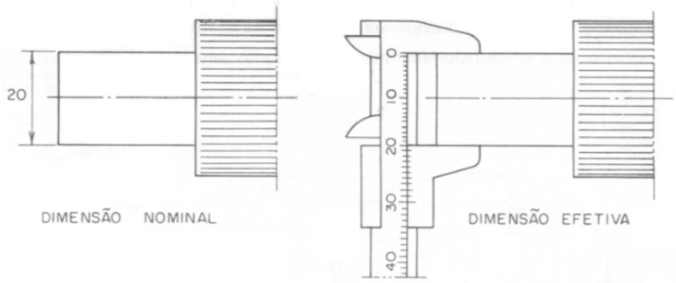
Tolerâncias e Ajustes
Dimensão efetiva – dimensão medida, geralmente não coincide com a dimensão nominal.

Slide 40
Tolerâncias e Ajustes
Dimensões Limites – valores máximos e mínimos admissíveis para a dimensão efetiva.
Dimensão Máxima (D_{max}) – valor máximo admissível para a dimensão efetiva.
Dimensão Mínima (D_{min}) – valor mínimo admissível para a dimensão efetiva.
Tolerância (t) – variação permissível da dimensão da peça.
t = D_{max} - D_{min}

Slide 41
Tolerâncias e Ajustes
Afastamento – diferença entre as dimensões limites e a nominal.
Afastamento Inferior- diferença entre a dimensão mínima e a nominal. Símbolo para furo Ai e para eixo ai.
Afastamento Superior – diferença entre a dimensão máxima e nominal. Símbolo para furo As e para eixo as.
Linha Zero – linha que nos desenhos fixa a dimensão nominal e serve de origem aos afastamentos.

Slide 42
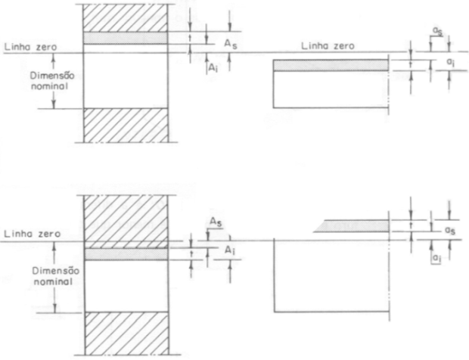
Tolerâncias e Ajustes

Slide 43
Tolerâncias e Ajustes
Eixo – Termo convenientemente aplicado para fins de tolerâncias e ajustes, como sendo qualquer parte de uma peça cuja superfície externa é destinada a alojar-se na superfície interna da outra.
Furo - Termo convenientemente aplicado para fins de tolerâncias e ajustes, como sendo todo o espaço delimitado por superfície interna de uma peça e destinado a alojar o eixo.

Slide 44
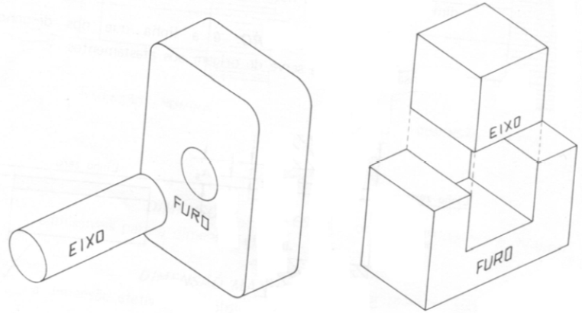
Tolerâncias e Ajustes

Slide 45
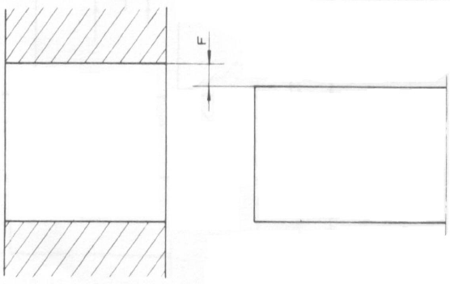
Tolerâncias e Ajustes
Folga ou Jogo (F) – diferença entre as dimensões do furo e do eixo, quando o eixo é menor que o furo.

Slide 46
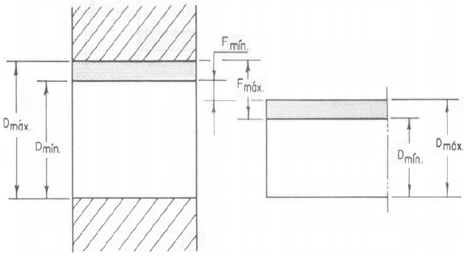
Tolerâncias e Ajustes
Folga Máxima (F_{max}) – diferença entre as dimensões máxima do furo e a mínima do eixo, quando o eixo é menor que o furo.
Folga Mínima (F_{min}) - diferença entre as dimensões mínima furo e a máxima do eixo, quando o eixo é menor que o furo.

Slide 47
Tolerâncias e Ajustes
Interferência (I) – diferença entre as dimensões do eixo e do furo, quando o eixo é maior que o furo.
Interferência Máxima (I_{max}) – diferença entre a dimensão máxima do eixo e a mínima do furo, quando o eixo é maior que o furo.
Interferência Mínima (I_{min}) – diferença entre a dimensão mínima do eixo e a máxima do furo, quando o eixo é maior que o furo.

Slide 48
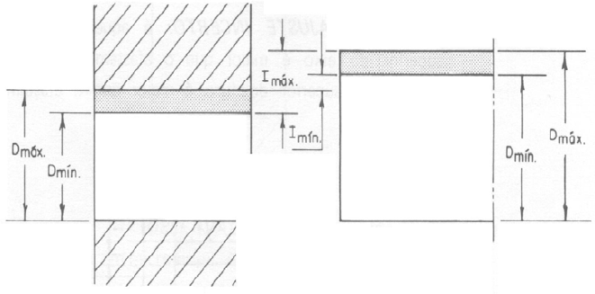
Tolerâncias e Ajustes

Slide 49
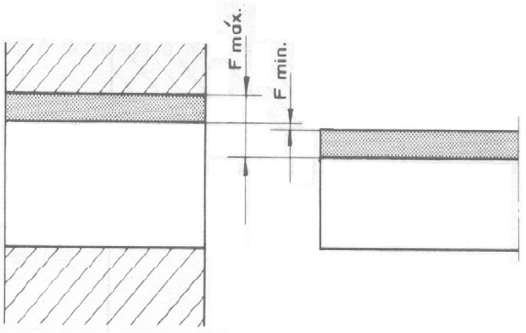
Tolerâncias e Ajustes
Ajuste ou Acoplamento – comportamento de um eixo num furo, ambos da mesma dimensão nominal caracterizado pela folga ou interferência apresentada.
Ajuste com Folga – o afastamento superior do eixo é menor ou igual ao afastamento inferior do furo.

Slide 50
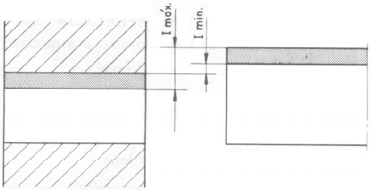
Tolerâncias e Ajustes
Ajuste com Interferência – o afastamento superior do furo é menor ou igual ao afastamento inferior do eixo.

Slide 51
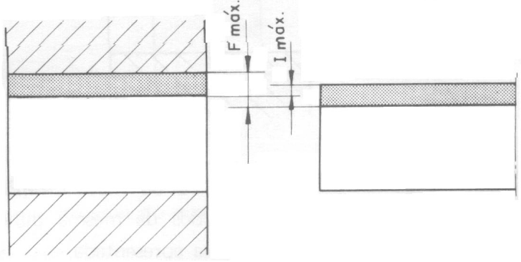
Tolerâncias e Ajustes
Ajuste Incerto – o afastamento superior do eixo é maior que o afastamento inferior do furo e o afastamento superior do furo é maior que o afastamento inferior do eixo.

Slide 52
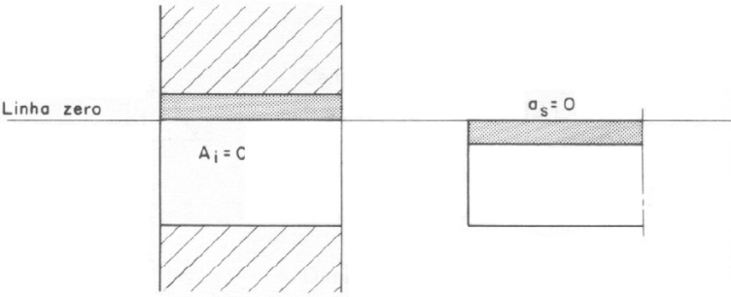
Tolerâncias e Ajustes
Eixo Base – é o eixo em que o afastamento superior é pré-estabelecido como sendo igual a zero.
Furo Base - é o furo em que o afastamento inferior é pré-estabelecido como sendo igual a zero

Slide 53
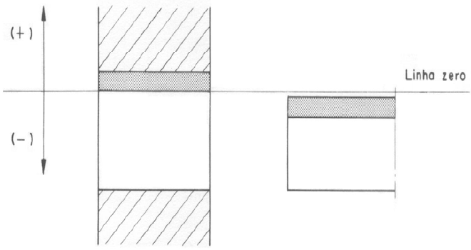
Tolerâncias e Ajustes
Campo Tolerância – é o conjunto de valores compreendidos entre o afastamento superior e inferior. Por convenção, as tolerâncias que estão sobre a linha zero são positivas (+) e as que estão sob tal linha são negativas (-).

Slide 54
CAMPOS DE TOLERÂNCIA
A qualidade de trabalho determina o valor do campo de tolerância, mas não define a posição a posição deste campo em relação à linha zero. Dependendo do ajuste requerido o campo pode situar mais próximo ou mais afastado, acima ou abaixo da linha zero. Cada posição é distinguida com uma ou duas letras do alfabeto, adotando-se letras maiúsculas para o furo e minúsculas para os eixos.
O gráfico mostra esquematicamente as posições dos campos de tolerâncias.

Slide 55
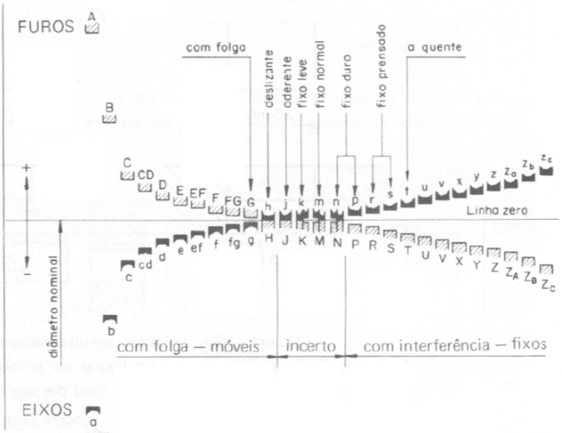
CAMPOS DE TOLERANCIA EM RELAÇÃO À LINHA ZERO
Observar que a posição H e h possui a característica de ter uma posição coincidente com a linha zero.

Slide 56
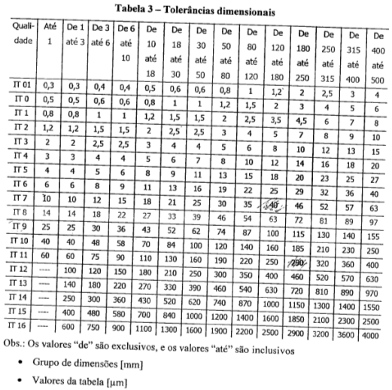
TOLERANCIAS DIMENSIONAIS

Slide 57
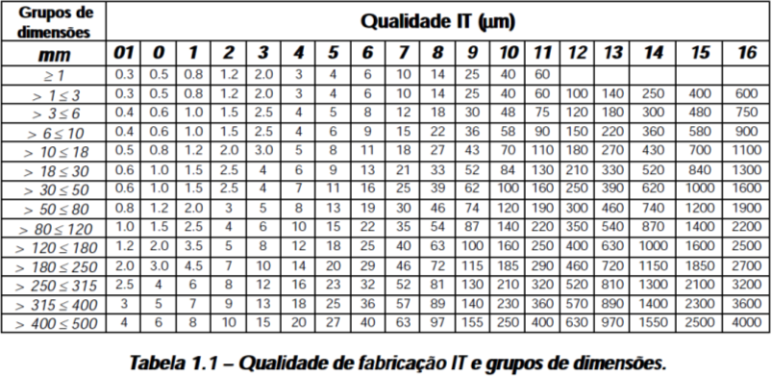
TOLERANCIAS DIMENSIONAIS

Slide 58
IT01 – IT0: Grande Precisão
IT1 – IT4: Empregados para consrução de calibradores e instrumentos de medição;
IT5 – IT9: Empregado na maioria das construções mecânicas;
IT12 – IT16: Empregado em peças fundidas, soldadas ou barras laminadas;

Slide 59
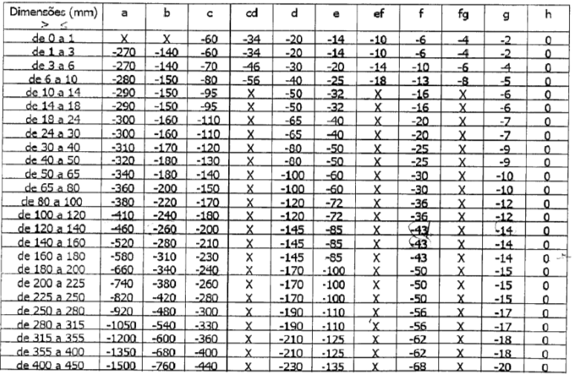
AFASTAMENTO DE REFERÊNCIA

Slide 60
AFASTAMENTO DE REFERÊNCIA

Slide 61
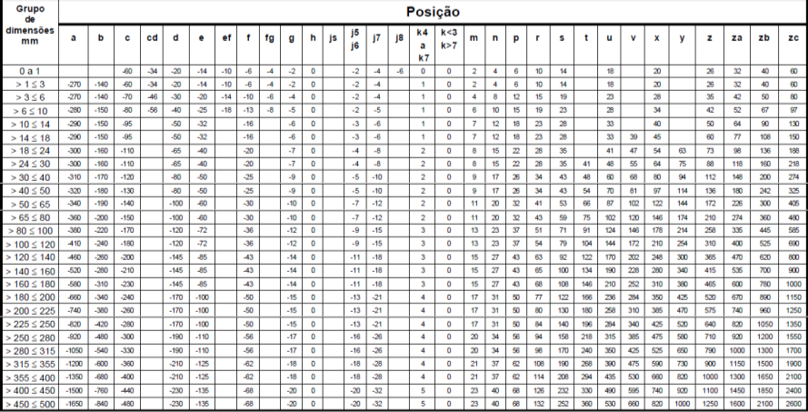
AFASTAMENTO DE REFERÊNCIA

Slide 62
REPRESENTAÇÃO SIMBÓLICA
A indicação da tolerância é feita à direita da cota nominal e deve traduzir a posição do campo de tolerância e a qualidade do trabalho.
Deste modo, o símbolo é formado acrescentando a letra do campo, o número indicativo da qualidade. Na prática, também se usa colocar o valor numérico da dimensão nominal seguido apenas das dimensões limites em mm.
Exemplos:
25m6 , 25 +0,008
H7 – m6, H7/m6

Slide 63
SISTEMA FURO BASE
Neste sistema a linha zero constitui o limite inferior da tolerância do furo. Os furos H são os elementos básicos do sistema.

Slide 64
SISTEMA EIXO BASE
Neste sistema a linha zero constitui o limite superior da tolerância do eixo. Os eixos h são elementos básicos do sistema.

Slide 65
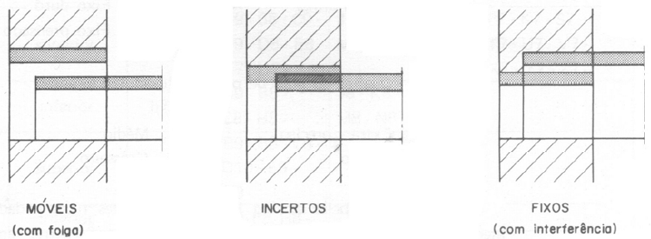
AFASTAMENTO DE REFERÊNCIA
CLASSES DE AJUSTE
São previstos três classes de ajuste (acoplamentos):

Slide 66
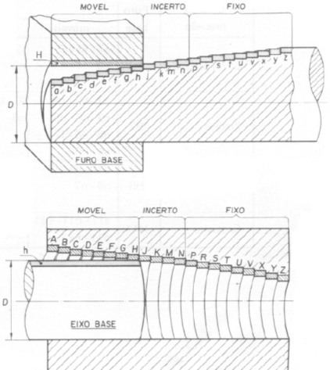
Nos sistemas furo base e eixo base estas três classes de acoplamento podem ser visualizadas no esquema abaixo.

Slide 68
Calibradores
Quando as dimensões e as tolerâncias admissíveis são indicadas no projeto, torna-se necessário apenas que as peças fabricadas se mantenham dentro das tolerâncias, isto é, as dimensões das peças devem estar entre as dimensões máximas e mínimas determinadas pela tolerância indicada.
Em lugar de um calibrador simples, com a dimensão nominal, são empregados dois calibradores com as dimensões limite. Estes dois calibradores, chamados de calibradores limite, freqüentemente constituem uma única peça, com as dimensões máximas e mínimas, e são fixos na maioria das aplicações industriais.

Slide 69
Calibradores
Não sendo impossível estreitar um furo depois de aberto, as peças que apresentem furos de dimensões acima dos limites superiores não podem ser aproveitadas, por este motivo, o calibrador tampão com a dimensão superior é utilizado, também chamado de calibrador de refugo.
Este calibrador de refugo ou o “lado de refugo” do calibrador, não deve penetrar no orifício, recebendo por isso a denominação mais correta de calibrador-não-passa ou lado-não-passa.

Slide 70
Calibradores
O lado da dimensão inferior é chamado lado-passa ou calibrador-passa. Este lado deve penetrar no furo, quando a peça satisfaz as exigências.
Para o controle das dimensões dos eixos ocorre o mesmo, mas em sentido inverso. O eixo deve penetrar no calibrador passa, mas não no calibrador-não-passa.
As peças fabricadas sob o controle de calibradores limite permitem o perfeito ajuste na ocasião da montagem, sem intervenção do fator pessoal do operário.

Slide 71
Definição de Calibradores
Calibrador Tampão – aquele cuja superfície de medir é cilíndrica externa.
Calibrador Anular – aquele cuja superfície de medir é cilíndrica interna.
Calibrador Chato – aquele cuja superfície de medir são as duas partes de ma superfície cilíndrica externa, compreendidas entre dois planos paralelos eqüidistantes do eixo.
Calibrador Fixo – aquele sem dispositivo de regulagem.

Slide 72
Definição de Calibradores
Calibrador Regulável - aquele cujos afastamentos podem ser regulados.
Calibrador de Boca – aquele que tem forma de meio anel e superfícies de medir planas.
Calibrador com Superfícies de Medir Esféricas –
aquele cujas extremidades pertencem à superfície de uma esfera.
Calibrador Não Passa – aquele que controla o afastamento inferior de um eixo ou o afastamento superior de um furo.
Calibrador Passa – aquele que c controla o afastamento superior de um eixo ou o afastamento inferior de um furo.
Lado “Não Passa” – aquele do calibrador que não deve passar.
Lado “Passa” – aquele do calibrador que deve passar.

Slide 73
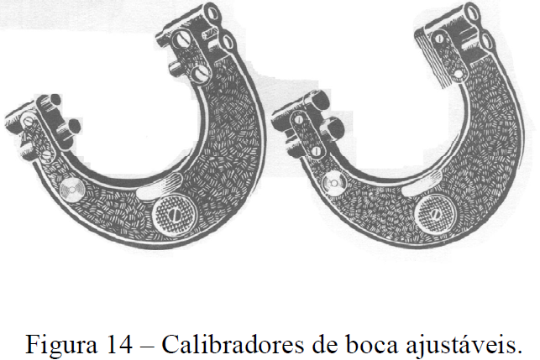
Calibradores

Slide 74
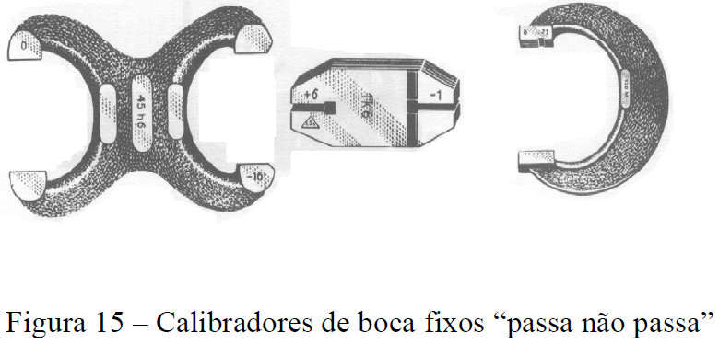
Calibradores

Slide 75
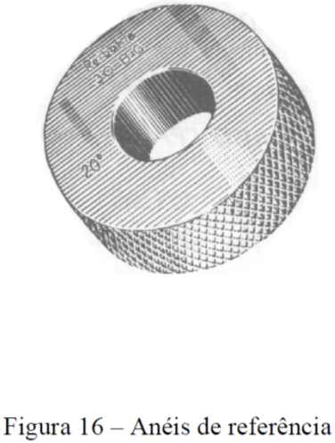
Calibradores

Slide 76
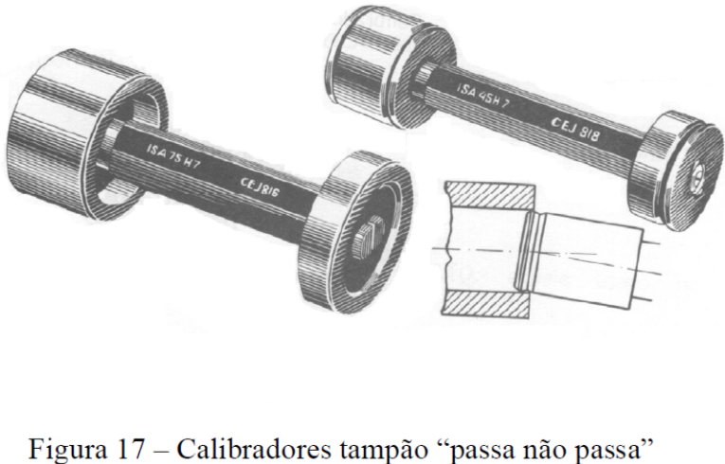
Calibradores

Slide 77
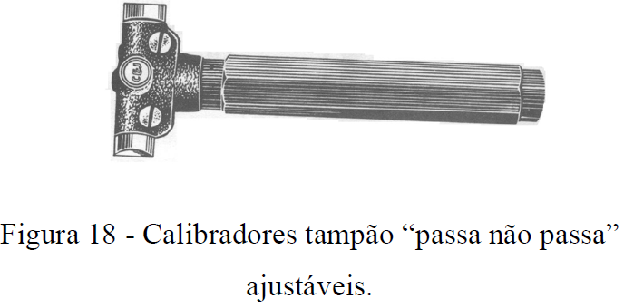
Calibradores

Slide 78
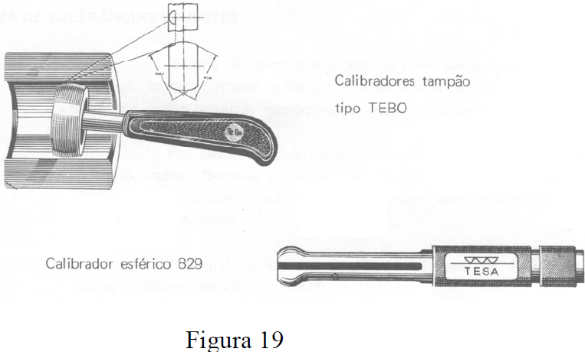
Calibradores

Slide 79
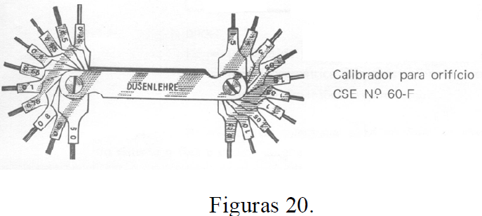
Calibradores

